Slide 1




Gestion intégrée et systémique du risque tempête au sein de la filière forêt-bois
---
Dr Simon RIGUELLE
Prix « Thèses des Bois » - XIIème session nationale
Bordeaux Sciences Agro – 11.07.2017

Slide 2
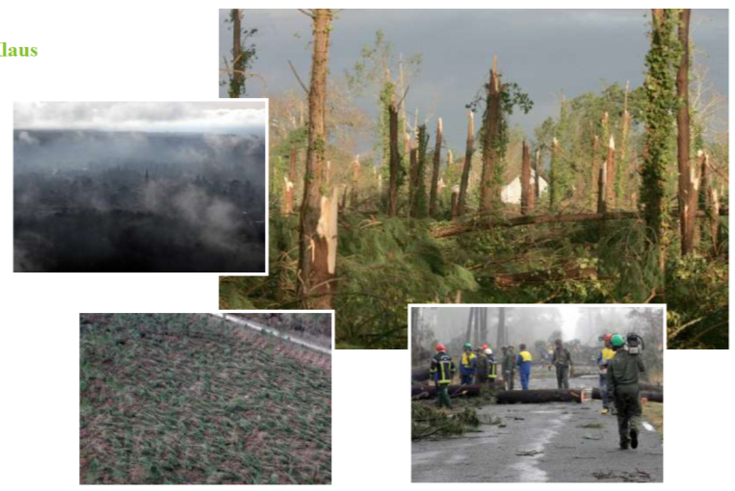
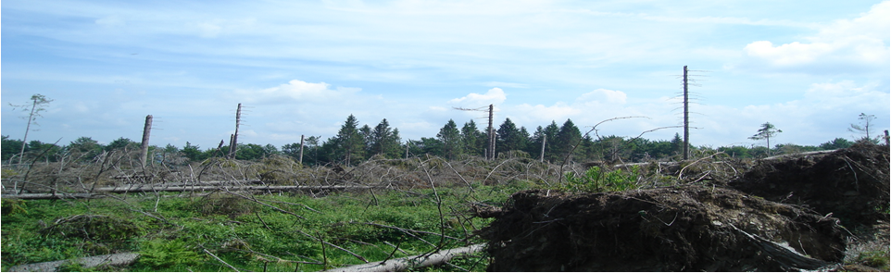

Slide 3
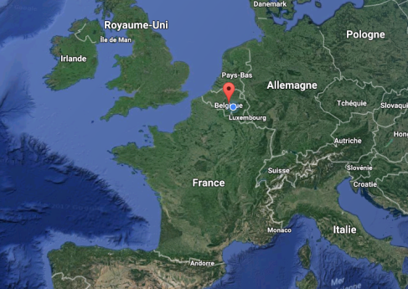
Laboratoire de Technologie du Bois (LTB)
Situé à Gembloux (Wallonie, Belgique), Agro-bio pôle régional
Staff: 4 ingénieurs-chercheurs, 4 techniciens
Entité de la DG Environnement du Service Public de Wallonie

Slide 4
Partenaires
Pouvoirs publics (gouvernements et administrations)
Propriétaires et gestionnaires forestiers (publics et privés)
Industriels du secteur bois (1ère et 2ème transformation)
Particuliers et sociétés commerciales
Organismes régionaux, nationaux, internationaux
Universités et écoles supérieures

Slide 5
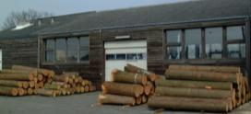

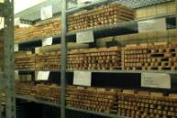
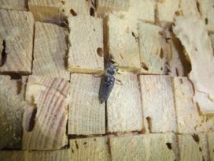
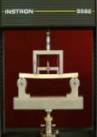
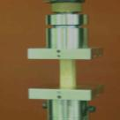
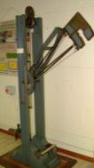
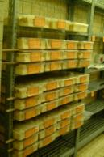
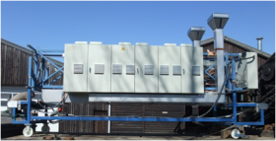
Champs d’expertise
Etude du bois dans toutes ses « dimensions »
  de la forêt à l’usage final (charpente, châssis, papier, palette)
  de la grume à la micro-fibrille de cellulose
  du matériau naturel/massif au produit modifié/reconstitué

Slide 6

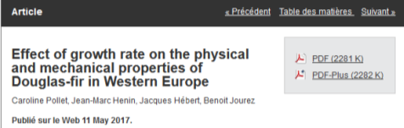
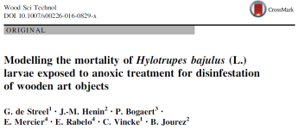
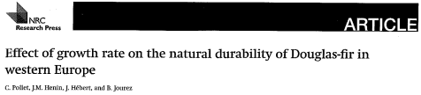
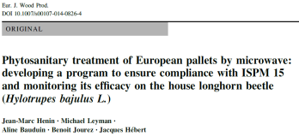
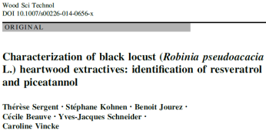

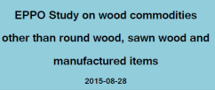
Projets récents

Slide 7
Contexte de la thèse
Impacts socio-économiques des tempêtes en Europe

Slide 8
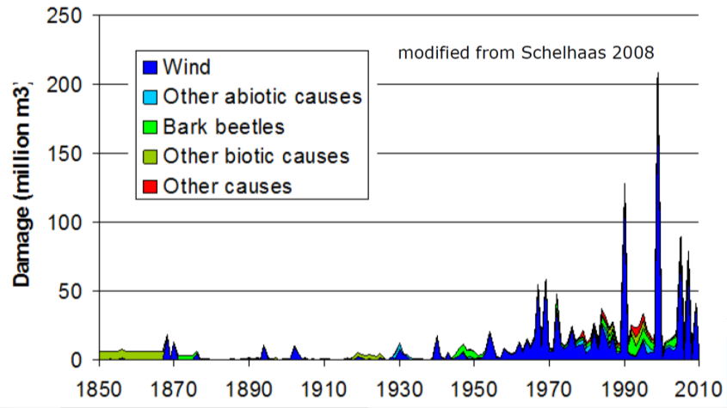
Dégâts forestiers en Europe

Slide 9
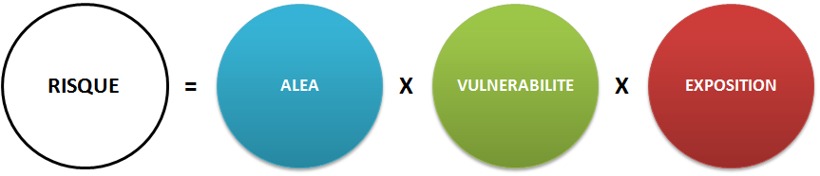
Risque et impacts
3 niveaux d’impacts cumulatifs
  Primaires: dégâts à la ressource forestière par le vent
  Secondaires: dégâts supplémentaires induits par la tempête (ex: scolytes)
  Tertiaires: dégâts collatéraux sur les activités et les acteurs liés à la forêt

Slide 10
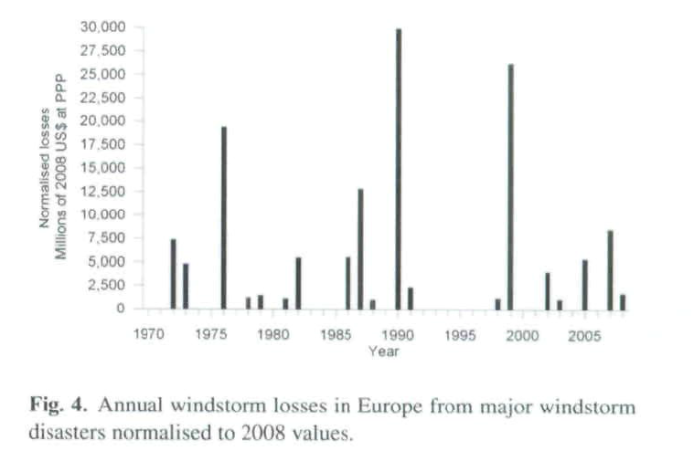
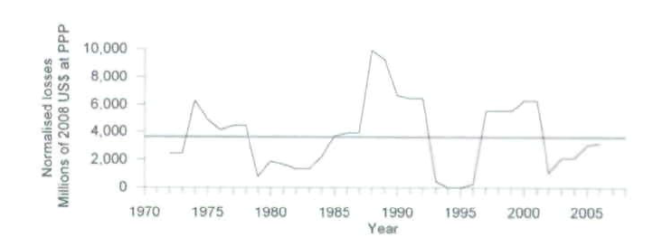
Pertes économiques (cycliques)
(Source: Barredo 2010)

Slide 11
Contexte de la thèse
Impacts socio-économiques des tempêtes en Europe
Baisse généralisée des moyens publics (subsides, aides)
Certitudes et incertitudes (climat et mutations diverses)

Slide 12
Incertitudes
Effets du changement climatique
  Croissance exacerbée par le taux de CO_{²} (Campioli et al. 2012)
  Augmentation de la fréquence des ouragans (Schwierz et al. 2010)
  Augmentation probable de l’intensité des tempêtes (Alcamo et al. 2007)
  Pas de modification attendue de la saisonnalité (Albrecht et al. 2009)
  Effet des politiques de stockage du carbone en forêt (Kurz et al. 2008)
Evolution des marchés
Rôles et attentes vis-à-vis des forêts

Slide 13
Contexte de la thèse
Impacts socio-économiques des tempêtes en Europe
Baisse généralisées des moyens publics (compensations)
Certitudes et incertitudes (climat et mutations diverses)
Multiplicité des parties prenantes (internes/externes)
Rapport au risque dans nos sociétés modernes

Slide 14
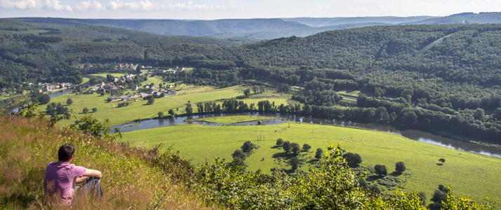
Rôle multifonctionnel des forêts
tourisme
sport
chasse
climat
protection
épuration
régulation
paysages
héritage culturel
érosion
formation sols
cycles nutriments
production bois
Source: www.visitardenne.com

Slide 15
Attitude(s) face au risque tempête
Multiplicité acteurs → diversité des attentes/stratégies
Acceptabilité du risque par les parties (opportunités ?)
Erosion des savoirs empiriques (Belgique: 1990→2017)
Culture de gestion des risques/crises en forêt peu développée
Risques réflexifs de nos sociétés modernes (Beck 1992, Brunet 2007)

Slide 16
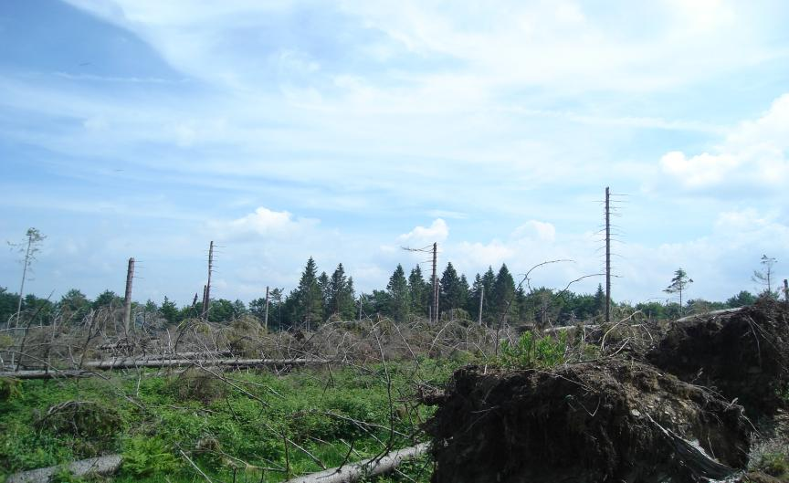
THÈSE

Slide 17
POSTULATS
L’approche « classique » de gestion des risques tempêtes et des crises chablis ne permet pas (plus) de répondre aux attentes et aux besoins de l’ensemble de la filière bois et des acteurs institutionnels.
Une approche innovante, basée sur les principes de la gestion active du risque, intégrant l’ensemble des acteurs et s’appuyant sur des outils d’aide à la décision systémiques, serait à même de réduire les impacts économiques, sociaux et environnementaux de telles catastrophes.

Slide 18
OBJECTIFS-METHODE
Analyse du cadre « classique » de gestion des risques
Proposition approche stratégique répondant aux défis actuels
Développement d’outils d’aide à la décision
Appui scientifique à la gestion opérationnelle et tactique
Acquisition et transfert de savoirs dans la filière bois

Slide 19
3 VOLETS – 5 ETUDES
❶
❷
❸
GERER LE
RISQUE
OPTIMISER LA GESTION DE CRISE
VALORISER LE MATERIAU
Approche intégrée et systémique
Outil d’aide à la décision
Logistique stockage
Planification d’urgence et gestion de crise
Méthodes de conservation

Slide 20
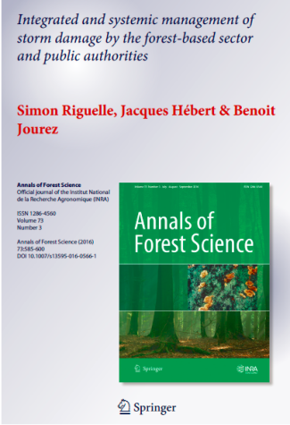
❶ GÉRER LE RISQUE
Revue de la gestion des crises (AFOM)
Constats
Propositions:
  Cadre d’analyse
  Approche intégrée
  Approche systémique

Slide 21
Analyse des connaissances
références bibliographiques (> 250)
+ rapports institutionnels et sectoriels

Slide 22
Constats (filière)
Nombreuses connaissances et savoirs empiriques
…mais peu de partage d’informations/perte des savoirs
Expertise opérationnelle forte
…déconnectée/pas en phase avec les décisions stratégiques
Émergence de nouvelles technologies et d’innovations
…rendues trop peu accessibles ou peu développées par la recherche
Rôle et intérêt renforcés pour les écosystèmes forêts
…générant de nouveaux conflits entre usagers

Slide 23
Constats (autorités publiques)
Leviers législatifs et réglementaires
…mais pas de politique de gestion des risques et crises en forêt
Moyens financiers disponibles, quoique limités
…mais éparpillement / fragmentation des aides
Solidarité et soutien financier de l’Etat ex-post
…conduisant à l’inefficience du marché d’assurance « tempête »
Volonté d’intégrer la gestion du risque dans le secteur public
…mais peu de culture du risque et de la planification d’urgence

Slide 24
Approches proposées
INTÉGRÉE: Considérer chaque composant du risque simultanément, à chaque niveau décisionnel et à plusieurs échelles spatio-temporelles, ainsi que les attentes et les visions des parties.
SYSTÉMIQUE: Considérer les éléments individuels comme faisant partie d’un réseau interconnecté et interdépendant, dans le but de modéliser, optimiser et contrôler leurs interactions.

Slide 25
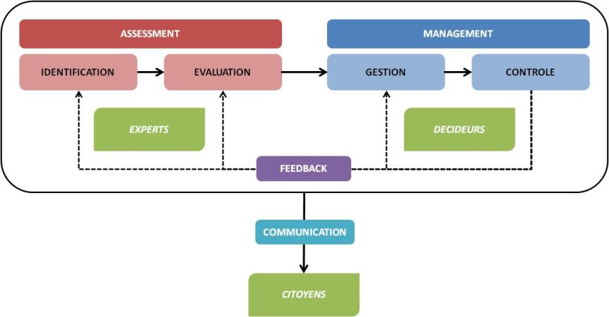
De l’analyse classique du risque…
(RIGUELLE 2016)

Slide 26
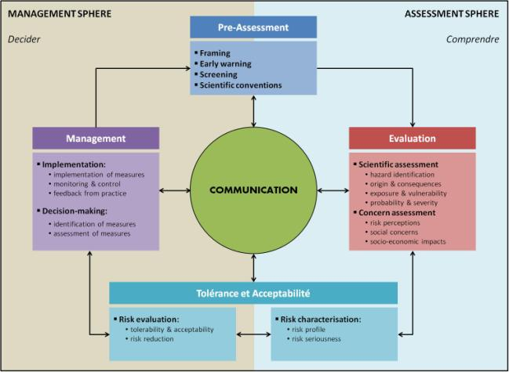
…vers la gouvernance des risques
(IRGC 2007)

Slide 27
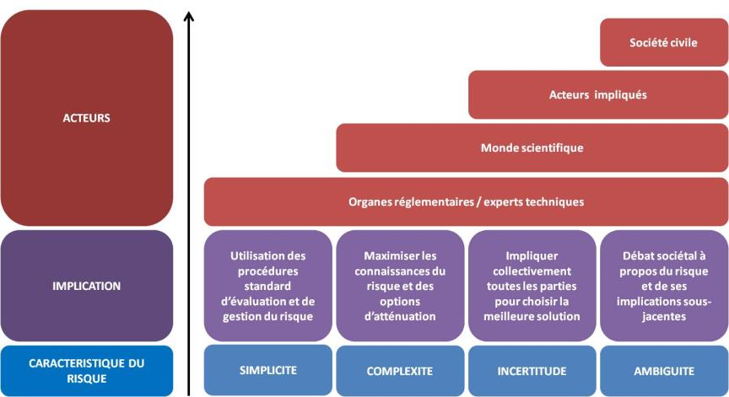
Implication des acteurs
(RIGUELLE 2016)

Slide 28
Approche intégrée
(RIGUELLE ET AL. 2016)

Slide 29
Approche systémique
Vise à:
  identifier des stratégies collectives plutôt qu’individuelles
  augmenter le bien-être commun et par ricochet celui de chaque acteur
  lisser les chocs économiques
Nécessité d’identifier:
  le type de système
  les frontières du systèmes
  les éléments internes et facteurs externes
Besoin d’outils d’analyse systémique

Slide 30
Gestion systémique du risque
(RIGUELLE ET AL. 2016)

Slide 31
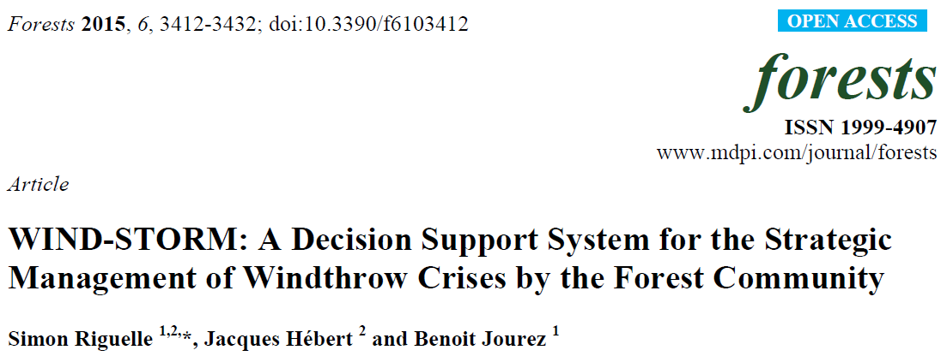
❷ OPTIMISER LA GESTION DE CRISE
Aide à la décision pour les gestionnaires de crise (publics/privés)
Construit pour et avec les acteurs de la filière bois

Slide 32
Objectifs
Outil permettant
  d’évaluer l’impact de la tempête sur l’ensemble de la filière forêt-bois
  de comparer les stratégies potentielles de gestion de crise
  d’identifier les freins à la résolution d’une crise chablis
Modélisation basée sur la Dynamique des Systèmes (DS)
Programmation Visual Basic dans Excel
  Outil transférable et reproductible
  Interface « user-friendly »
  Résultats exportables (rapports graphiques)

Slide 33
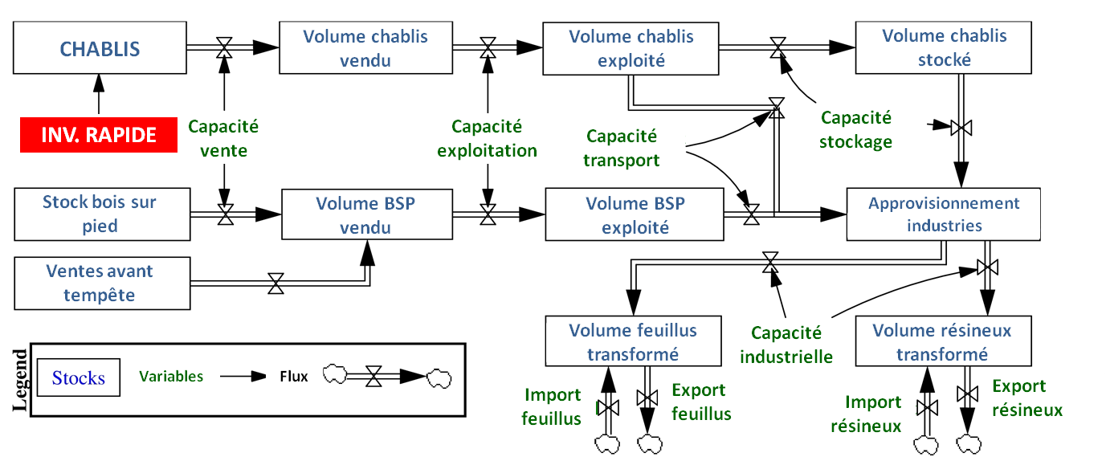
Système (filière bois)
IN
Volume à vendre
Volume à exploiter
Volume à transporter
Volume à usiner
OUT
MODELE (Dynamique des Systèmes)
33 ⁞

Slide 34
Modèle détaillé

Slide 35
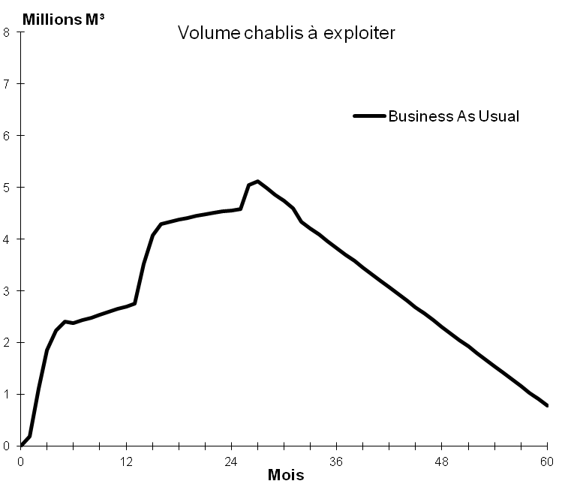
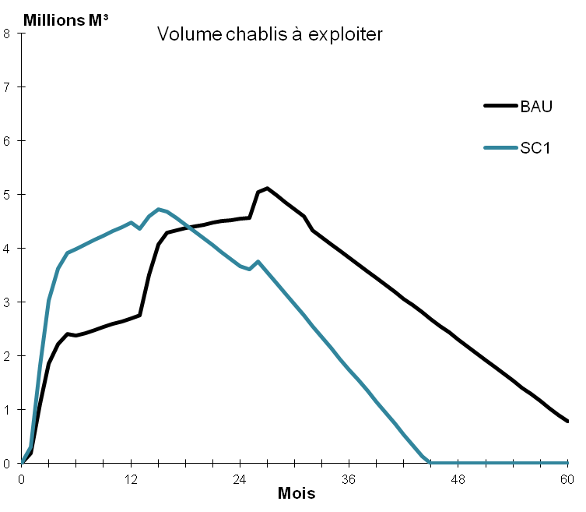
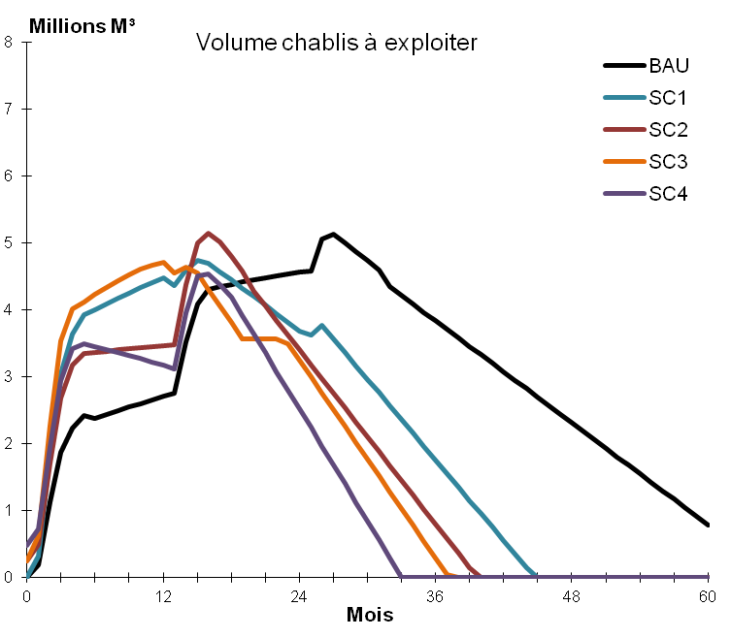
Exemple
BAU
Capacité standard
50% pour chablis
Scénario 1
+ 25 unités d’exploitation
66% pour chablis
Scénario 2
+ 36 unités d’exploitation
66% pour chablis
Scénario 3
+ 36 unités d’exploitation
75% pour chablis
Scénario 4
+ 36 unités d’exploitation
85% pour chablis
RISQUES SANITAIRES
RISQUES SANITAIRES
RISQUES SANITAIRES
JANVIER

Slide 36
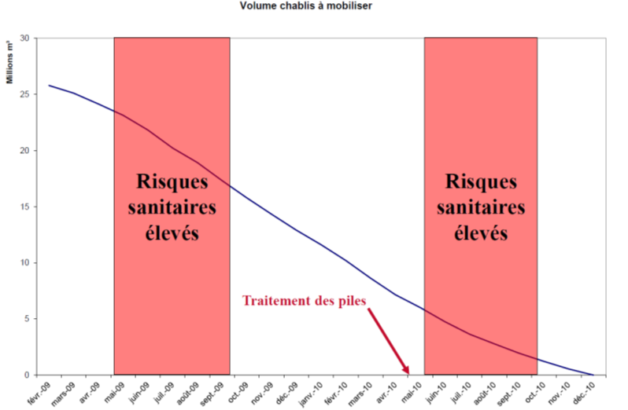
Bilan mobilisation après Klaus dans les Landes

Slide 37
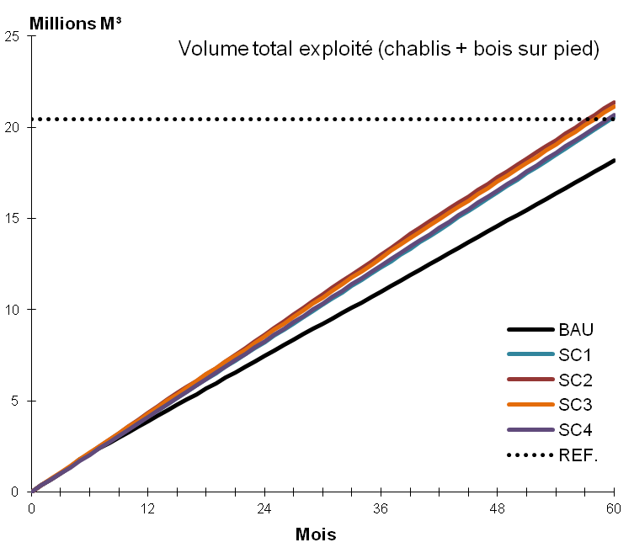
Exemple
BAU
Capacité standard
50% pour chablis
Scénario 1
+ 25 unités d’exploitation
66% pour chablis
Scénario 2
+ 36 unités d’exploitation
66% pour chablis
Scénario 3
+ 36 unités d’exploitation
75% pour chablis
Scénario 4
+ 36 unités d’exploitation
85% pour chablis

Slide 38
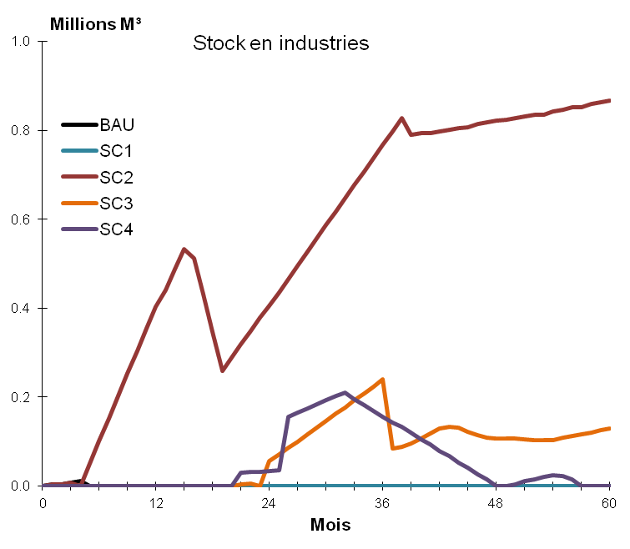
Exemple
BAU
Capacité standard
Scénario 1
Pas de stockage
-10% importations
Scénario 2
Pas de stockage
Scénario 3
Stockage 1.200.000m³ - 12 mois
Scénario 4
Stockage 1.600.000m³ - 24 mois

Slide 39
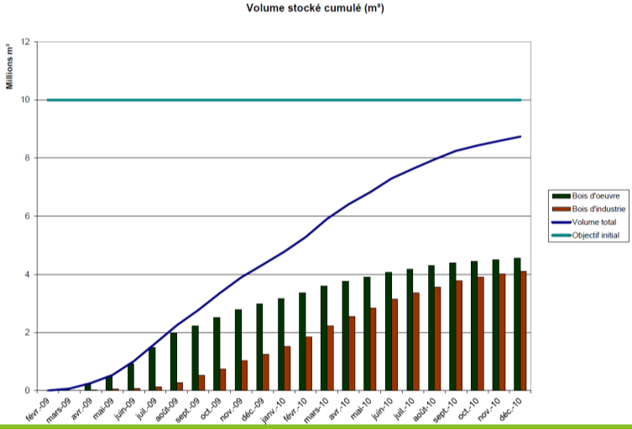
Bilan mobilisation après Klaus dans les Landes

Slide 40
Planification d’urgence
Comment se préparer ?
Comment réagir face à l’urgence ?
Comment gérer à moyen et long terme ?
Comment communiquer ?
Composition et structure des entités décisionnelles
Rôles et responsabilités des acteurs
=> Théorie et méthodologie de la planification d’urgence

Slide 41
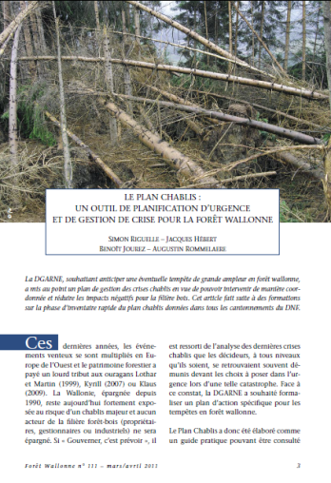
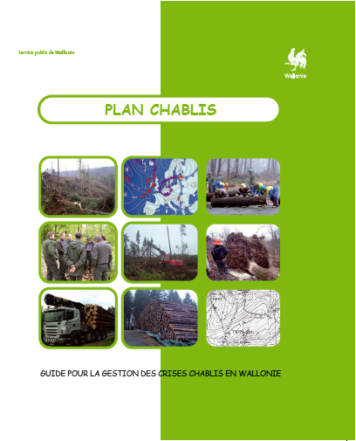
Plan de gestion des crises

Slide 42
❸ VALORISER LE MATERIAU
Limiter les coûts
  logistique stockage et transport
  mutualisation et synergies
Préserver la qualité du matériau
  conservation des chablis
Accroître et diversifier les débouchés
  produits innovants
  chimie biosourcée

Slide 43
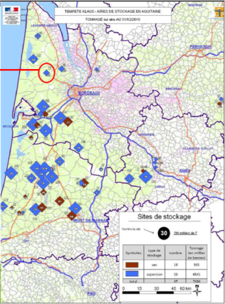
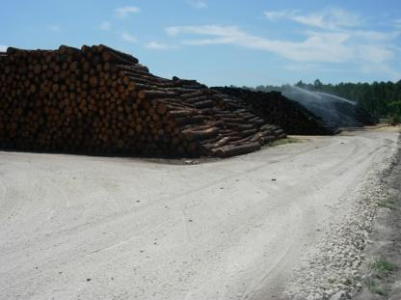
Planification régionale du stockage
Localisation optimale des sites de stockage par aspersion:
  Contraintes (environnement, législation, etc.)
  Distances transport forêt-sites-industries
  Nombre versus coûts de fonctionnement

Slide 44
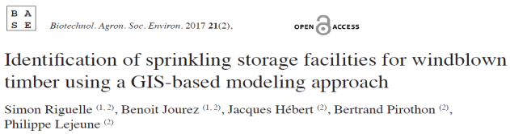
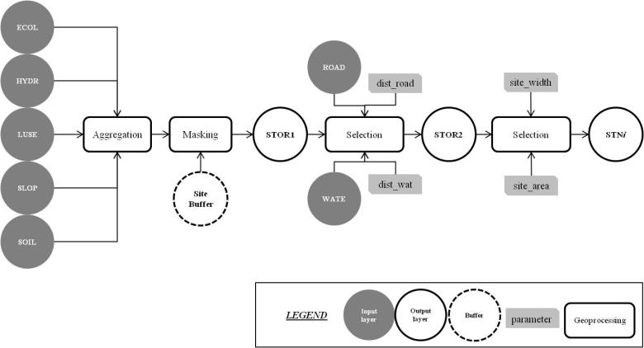
Identification des sites (modèle ArcGIS)

Slide 45
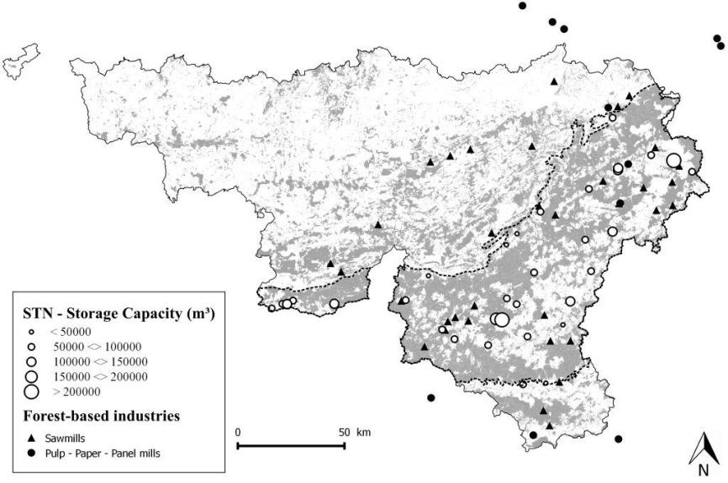
Proximité sites-industries

Slide 46
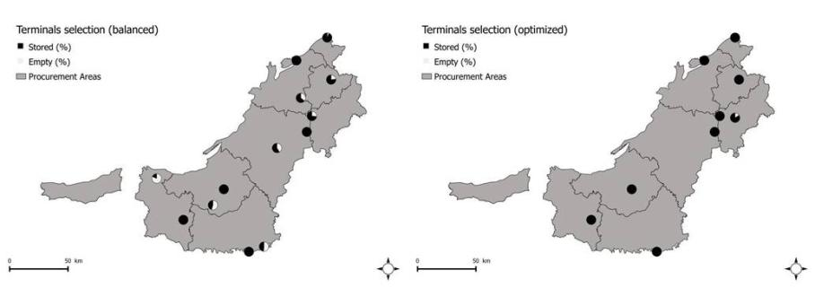
Activation après tempête
Proximité ou remplissage ?

Slide 47
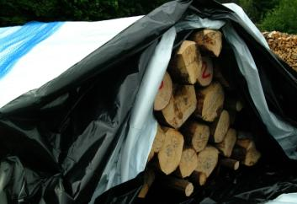
Conservation par voie anaérobie
Stockage du bois dans des enceintes étanches (procédé Wood-Packer®)
Baisse et maintien du taux d’oxygène ([O₂] ≤ 1 %) pendant la conservation
La méthode est-elle appropriée pour conserver des bois chablis après une tempête importante ?
Quid des propriétés du bois conservé plusieurs mois via ce procédé ?

Slide 48
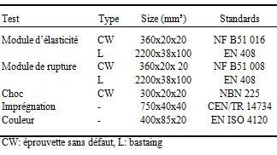
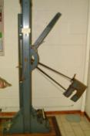
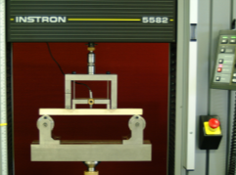
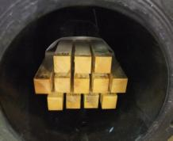
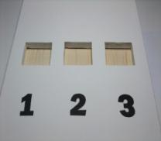
Protocole
75m³ d’épicéa (Picea abies) ensilés pendant 54 mois
Surveillance régulière O₂

Slide 49



Résultats

Slide 50

Résultats

Slide 51


Résultats (suite)
Imprégnation
Couleur

Slide 52

CONCLUSIONS

Slide 53
Apports de la thèse
Conceptuel: changer de paradigme
  approche basée sur la gestion du risque
  approche intégrée originale en phase avec les recherches internationales
  approche holistique pour optimiser le bien-être de chaque acteur
Stratégique: gérer activement les risques
  gestion intégrée des risques forestiers
  identifier les problèmes et anticiper les solutions
Opérationnel: renforcer l’expertise
  outils et connaissances
  formation, support des acteurs, lobbying

Slide 54











Transfert des acquis
5 articles scientifiques
4 articles ciblés « professionnels secteur bois »
Formation agents des forêts, des pouvoirs publics et des étudiants
4 présentations orales lors de conférences internationales
8 posters présentés lors de conférences internationales

Slide 55

PERSPECTIVES

Slide 56
Recommandations
Vulgariser et diffuser les résultats de recherche vers le secteur
Collaborer au sein de plateformes d’échange d’expertise (pôles)
Gérer activement les risques (prévoir règlementation et crédits)
Développer des outils d’aide à la décision accessibles, fiables, utiles
Faciliter l’implémentation des décisions administratives (flexibilité)
Accroître la résistance et la résilience du secteur forêt-bois

Slide 57
Difficultés - pièges
Eviter de se réfugier derrière son plan de crise, anticiper
Intéresser les décideurs publics à une crise incertaine (€)
Mobiliser les acteurs et vaincre leurs réticences (€)
Acquérir et tenir à jour les informations (€)
€ = investissements pour réduire les pertes futures

Slide 58

CONTACT - RÉFÉRENCES
Dr. Ir. Simon RIGUELLE
simon.riguelle@spw.wallonie.be
Références:
RIGUELLE Simon (2016) Dealing with storm impacts on the forest sector through integrated and systemic approaches at the regional level (PhD Thesis). University of Liege – Gembloux Agro-Bio Tech, Belgium, 173 p.
http://orbi.ulg.ac.be/
Publications disponibles sur ou sur demande
CV LinkedIn
@LeSimsh

